Slide 1
ỦY BAN NHÂN DÂN HUYỆN ĐẠI LỘC
TRƯỜNG TIỂU HỌC ĐOÀN NGHIÊN
Kính chào quý thầy cô giáo về dự giờ . Chúc sức khoẻ và hạnh phúc !
MÔN: TIẾNG VIỆT
Lớp : 2B
GV: Lê Thị Kim Vui
Năm học: 2024 -2025

Slide 2
Thứ tư ngày 25 tháng 9 năm 2024
Tiếng Việt:
Khởi động

Slide 3
TRÒ CHƠI HỘP QUÀ BÍ MẬT
Gift box secret game
Notes:
Bài giảng thiết kế bởi: Hương Thảo - tranthao121006@gmail.com

Slide 5
Hai tai như đôi quạt, Cái mũi mọc rất dài, To lớn như quả núi, Kéo gỗ rất dẻo dai - Là con gì?
Con voi
You are given 3 candies
GO HOME

Slide 6
Trong bài Em có xinh không, voi em gặp con vật nào đầu tiên trong rừng?
Con hươu
You are given 5 candies
GO HOME

Slide 7
Voi em có anh trai hay chị gái?
Anh trai
You are given 7 candies
GO HOME

Slide 8
Trong bài Em có xinh không, voi em lấy gì gắn vào cằm?
Khóm cỏ dại
You are given 2 candies
GO HOME

Slide 9
Thứ tư ngày 25 tháng 9 năm 2024
Tiếng Việt:

Slide 10
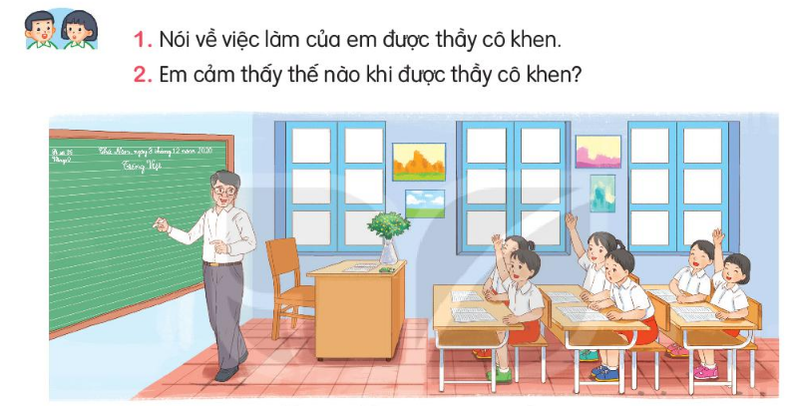
Thứ tư ngày 25 tháng 9 năm 2024
Tiếng Việt:

Slide 11
Thứ tư ngày 25 tháng 9 năm 2024
Tiếng Việt:
MỘT GIỜ HỌC
* Yêu cầu cần đạt:
- Đọc đúng, rõ ràng câu chuyện Một giờ học, bước đầu biết đọc lời nhân vật với những điệu phù hợp.
- Hiểu và trả lời đúng các câu hỏi có liên quan đến bài đọc.

Slide 12
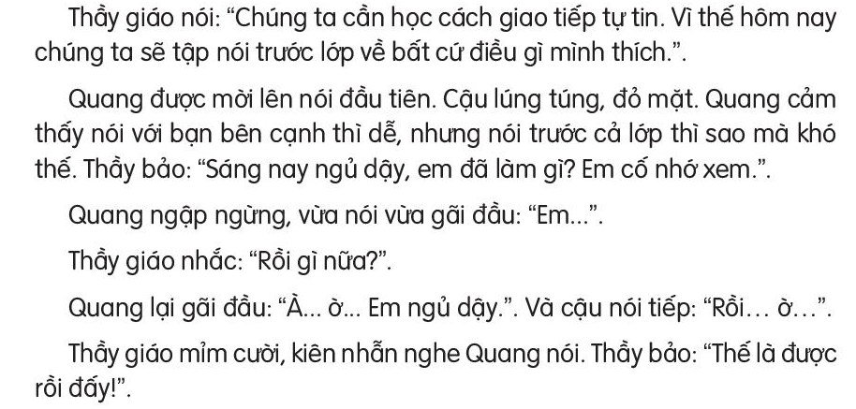
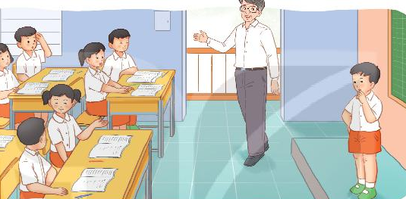
ĐỌC
Một giờ học
2
Notes:
Bài giảng thiết kế bởi: Hương Thảo - tranthao121006@gmail.com

Slide 13
ĐỌC
Một giờ học
2
Đọc nối tiếp câu

Slide 14
Một giờ học
2
ĐỌC
Đọc đoạn nối tiếp
Notes:
Bài giảng thiết kế bởi: Hương Thảo - tranthao121006@gmail.com

Slide 15
Lúng túng
Không biết nói hoặc làm thế nào
GIẢI NGHĨA TỪ
Kiên nhẫn
Tiếp tục làm việc đã định mà không nản lòng
Notes:
Bài giảng thiết kế bởi: Hương Thảo - tranthao121006@gmail.com

Slide 16
Thứ tư ngày 25 tháng 9 năm 2024
Tiếng Việt:
MỘT GIỜ HỌC
Luyện đọc câu khó:
Quang thở mạnh một hơi rồi nói tiếp:
Mẹ… Ờ… bảo: “Con đánh răng đi”. Thế là con đánh rang.

Slide 17
ĐỌC
Một giờ học
Luyện đọc nhóm đôi
2
Notes:
Bài giảng thiết kế bởi: Hương Thảo - tranthao121006@gmail.com

Slide 18
ĐỌC
Một giờ học
Đọc toàn bài
2

Slide 19
Thứ tư ngày 25 tháng 9 năm 2024
Tập đọc:
MỘT GIỜ HỌC
Củng cố
Vừa rồi các con học bài gì?

Slide 20
Thứ tư ngày 25 tháng 9 năm 2024
Tập đọc:
MỘT GIỜ HỌC
Dặn dò
Nhận xét tiết học
Xem lại bài tiết 1
Học bài tiết 2

